Slide 1
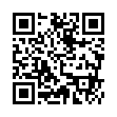

Slide 2
Виды логотипов

Slide 3
Термин логотип образован от греческих слов
«логос» — слово
«типос» — печать;
дословно: «отпечаток слова»
Логотип — это индивидуальный графический
знак (рисунок), шрифтовое написание марки
или сочетание графического знака и
шрифтового написания.
Цель логотипа — донести до целевой
аудитории компании ее идею.

Slide 4
Функции логотипа:
Отличительная, ассоциативная функция
Защитная функция
Гарантийная функция
Эстетическая функция
Рекламная функция

Slide 5

Текстовые логотипы
Аббревиатуры

Slide 6
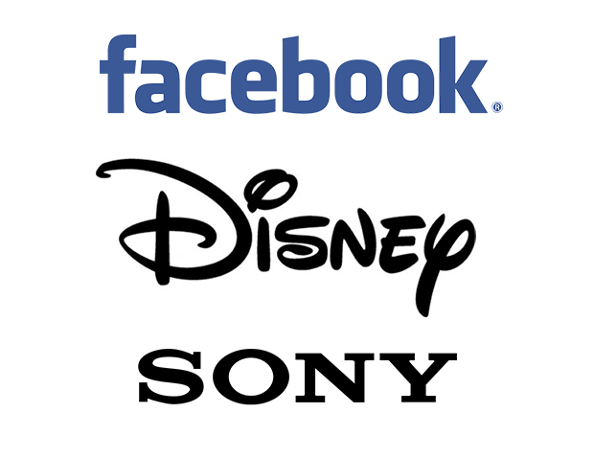
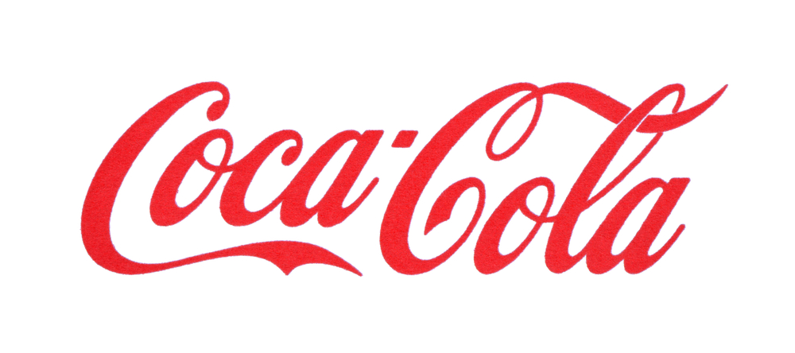

Слова

Slide 7



Графические логотипы
Знаки и символы

Slide 8

Абстрактность

Slide 9



Логотип-персонаж

Slide 10

Комбинированные логотипы
Текстово-графические

Slide 11



Эмблема

Slide 12
Этапы разработки логотипа
Карта Ассоциаций
Выбор вида логотипа
Подбор цветовых решений
Внедрение логотипа в мокап
презентация

